Slide 1

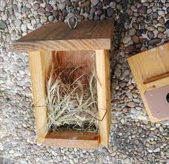
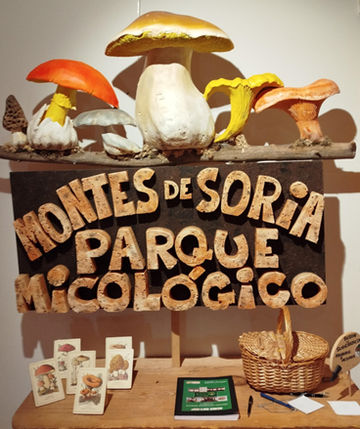
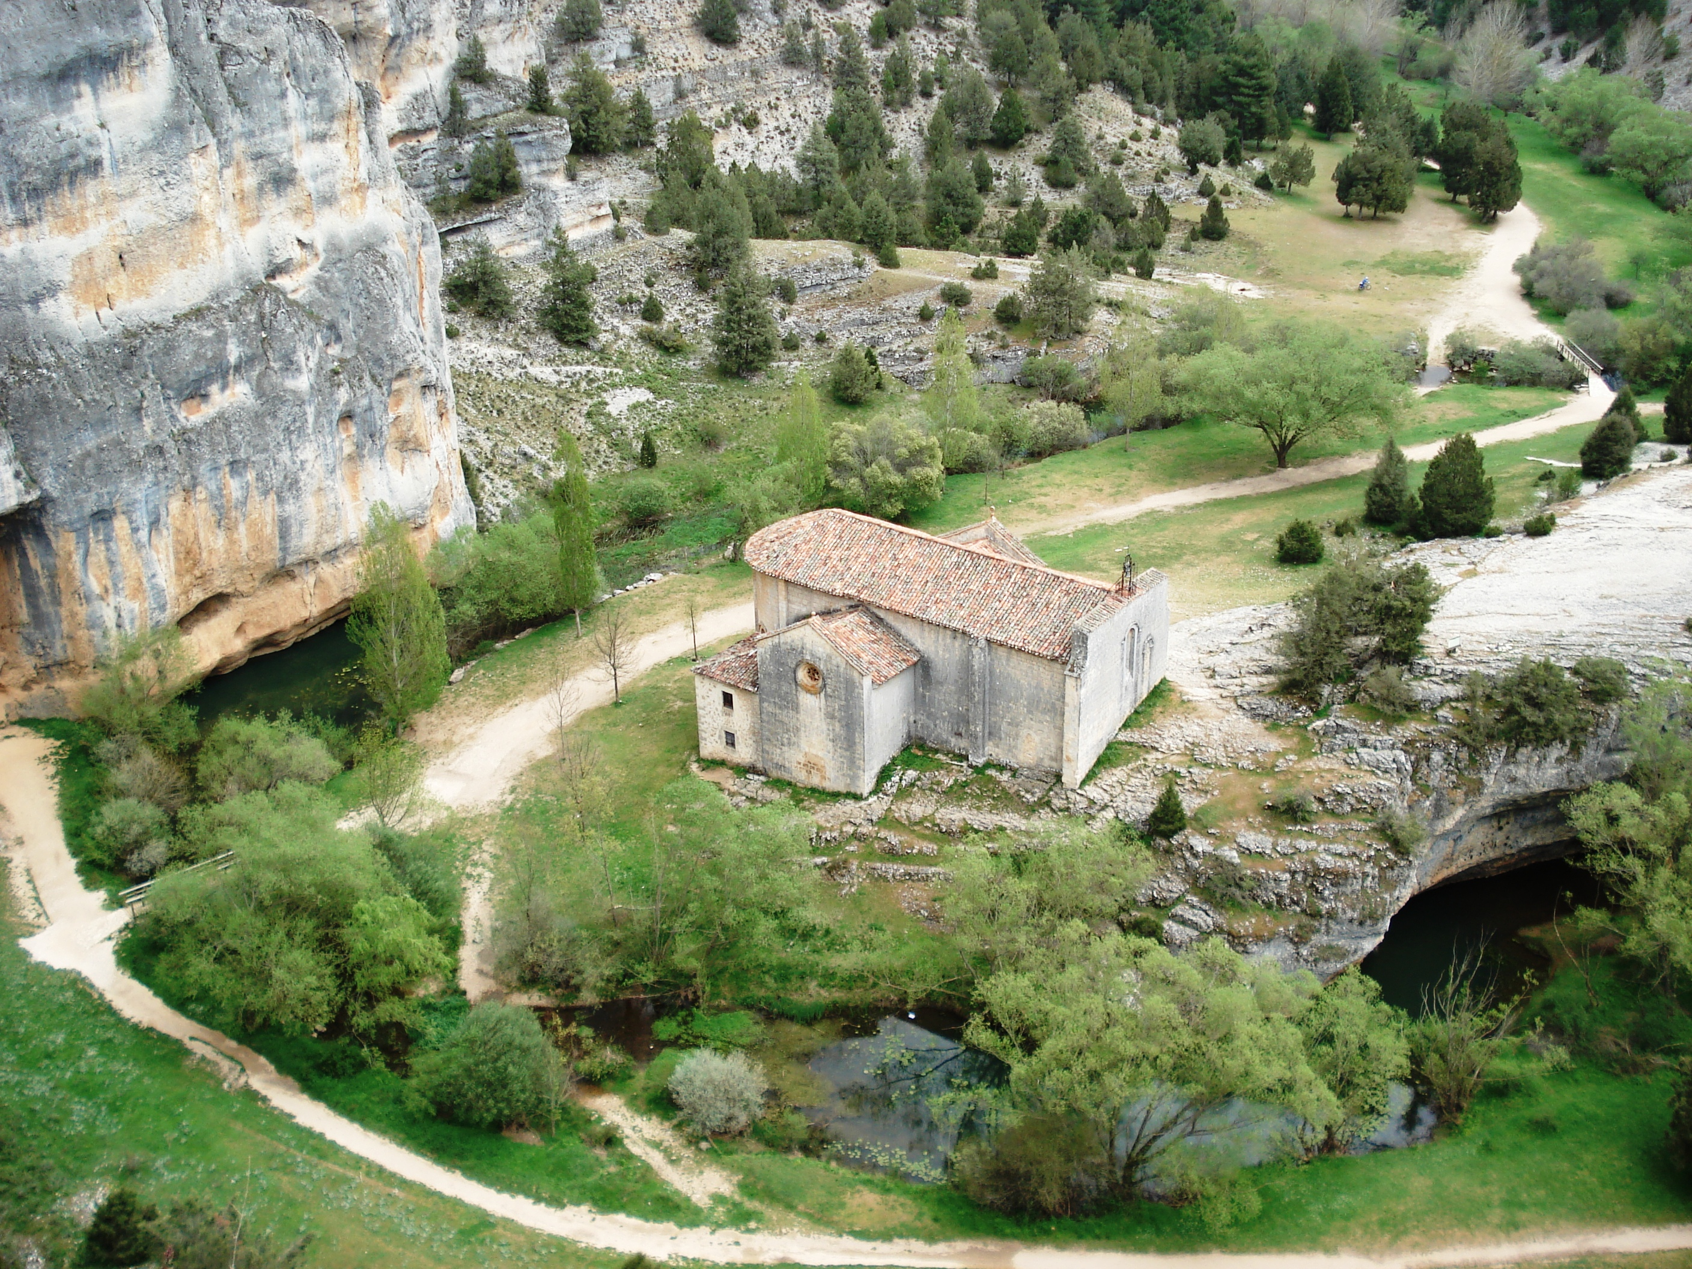



Taller Aves del Cañón
Casa del Parque “Cañón del Río Lobos”
Carretera SO-920 del Burgo a San Leonardo km 16
Ucero (Soria)
Teléfono: 975 36 35 64
cp.riolobos.ucero@patrimonionatural.org
CASA DEL PARQUE MAYO 2026
Fecha: Domingo 10
Horario: de 12:15h a 14:15h.
Lugar: Junto a la Ermita de San Bartolomé
ACTIVIDAD GRATUITA
VOLUNTARIADOS
COLOCACIÓN DE CASAS NIDO, SEGUIMIENTO Y LIMPIEZA DOMIGO 17
PLANTACIÓN HORTÍCOLA EN LA CASA DEL PARQUE DOMINGO 24
Exposición setas liofilizadas
LUNES y MARTES CERRADO
MIERCOLES Y JUEVES: 10:00 – 14:00
VIERNES Y DOMINGO: 10:00 – 17:00
SABADO: 10:00 – 19:00
Senda interpretativa
Fecha: Viernes 22
Horario: de 17:00h a 19:00h.
Lugar: Parking Valdecea ACTIVIDAD GRATUITA
Inscripción previa
Por teléfono, e-mail o ig
@casadelparque-canondelríolobos
@patrimonionat
patrimonionatural
patrimonionaturalcyl

